Slide 1
Синестезия, как основной прием в создании образов в произведениях А.А. Блока.
Огурцова Анна
ученица 10 класса «А»
Учитель Толчинская М.В.
МОУ СОШ СУИОП №1
г. Дубна
Московская область

Slide 2
«Рано или поздно, под старость или в рассвете сил,
Несбывшееся зовет нас, и мы оглядываемся, стараясь понять,
откуда прилетел зов.
…Между тем время проходит,
и мы плывем мимо высоких, туманных берегов
Несбывшегося, толкуя о делах дня»
А.С. Грин

Slide 3
Гипотеза
образы льда и пламени в поэзии Блока в различных произведениях вызывают разные цветовые ассоциации

Slide 4
Цель
на примере символов льда и пламени более подробно познакомиться с поэзией А. А. Блока

Slide 5
Задачи
Дать краткую характеристику символизму как литературному течению, к которому принадлежал поэт.
Изучить цветовую и образную палитру поэта, особенности ее использования в творчестве Блока.
Проанализировать стихотворение Блока «Снежная дева» с целью подтверждения или опровержения гипотезы исследования.

Slide 6
Предмет и объект
Предмет исследования: многозначность символов и образов творчества поэта.
Объект: стихотворение А. А. Блока «Снежная дева»

Slide 7
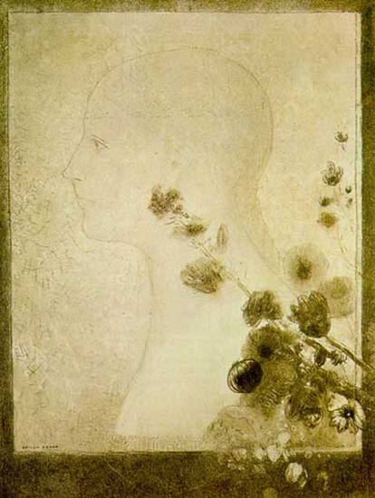
Символизм, как литературное течение
Символизмом в литературе называется такое течение, при котором символ является основным приемом художественной изобразительности.

Slide 8
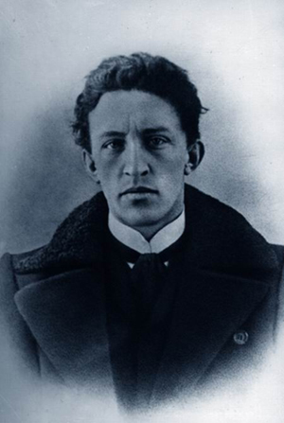
А. А. Блок – поэт-символист. Особенности изучения творчества поэта.

Slide 9
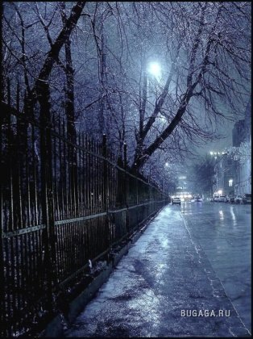
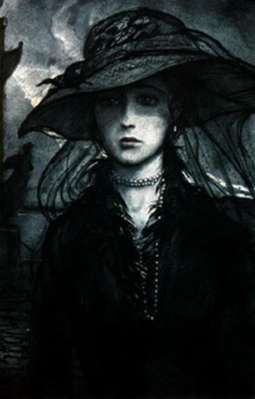
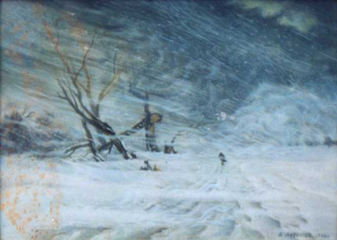
Образная система в поэзии А. А. Блока

Slide 10
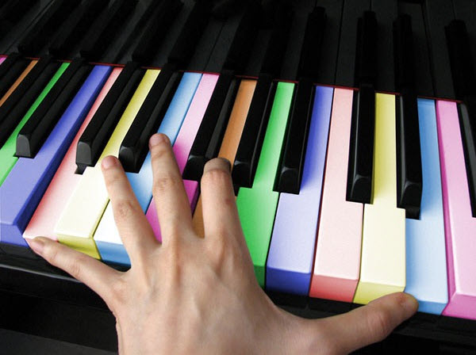
Синестезия — это психологическая соотносимость цвета, звука, слова, формы, тактильных, вкусовых и обонятельных ощущений.

Slide 11
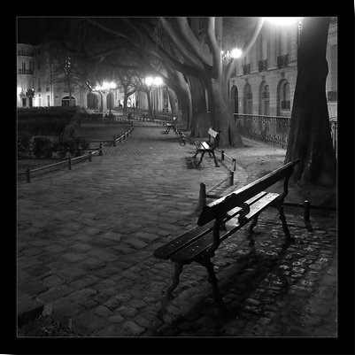
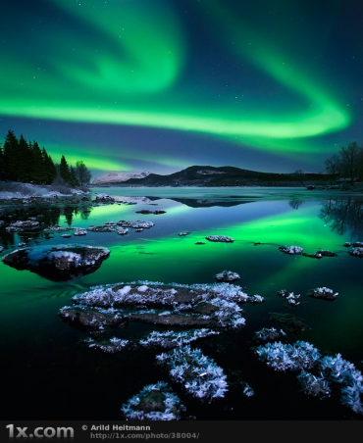
Блок строит разные по эмоциональному освещению тексты, прибегая к совпадающим образам.

Slide 12
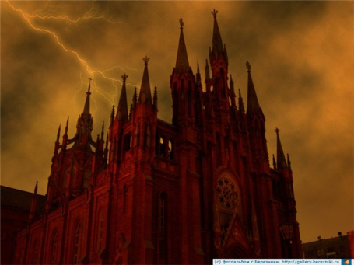
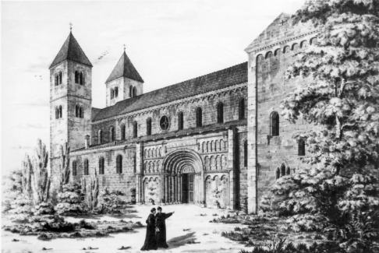
Красный и серый, образуют устойчивую ассоциативную связь

Slide 13
Нездешняя белизна «Прекрасной Дамы» сменяется белой смертью в «Снежной маске»

Slide 14
Образ льда и пламени в творчестве поэта

Slide 15
Анализ стихотворения А.А. Блока «Снежная Дева»

Slide 16
Наталья Николаевна Волохова

Slide 17
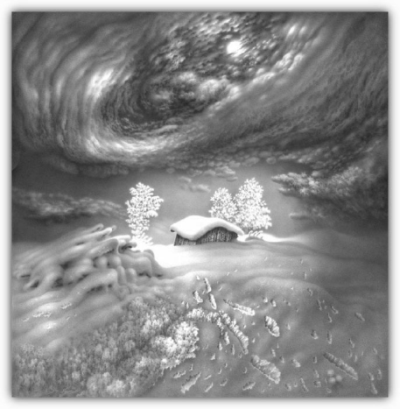
Стихия снега, ветра, льда, вихрь звезд и жгучей, холодной страсти главенствует в этом произведении

Slide 18
Снежная дева: «ночная», «дикая», чуждая страсти

Slide 19
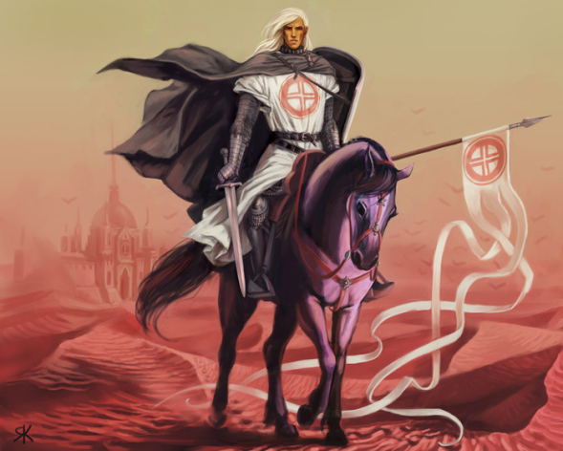
Рыцарь «закованный в броню», на кольчуге которого «строгий крест», в плаще полном звезд

Slide 20
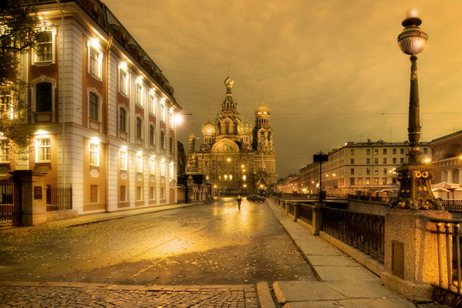
И как равный с ними, рядом встает образ города в «северном тумане», «железно-серый, где ветер, дождь, и зыбь, и мгла».

Slide 21
Именно город объединяет эти два таких разных образа: рыцаря и Девы

Slide 22
Огненное содержание, заключено в ледяную оправу

Slide 23
Цветовое восприятие образа Девы

Slide 24
Цветовое восприятие образа Рыцаря

Slide 25
Цветовое восприятие образа города

Slide 26
Анализируя звуковой состав слов и соответствие звуков русского языка цветовой палитре, становятся понятны эти ассоциации

Slide 27
Заключение
Итак, при работе над данной темой были решены следующие задачи:
Дана краткая характеристика символизма как литературному течению, к которому принадлежал поэт.
Изучена цветовая и образная палитра поэта, особенности ее использования в творчестве Блока.
Проанализировано стихотворение Блока «Снежная дева» с целью подтверждения или опровержения гипотезы исследования.

Slide 28
Выводы
Символизмом в литературе называется такое течение, при котором символ является основным приемом художественной изобразительности
Синестезия — это психологическая соотносимость цвета, звука, слова, формы, тактильных, вкусовых и обонятельных ощущений.
Блок строит разные по эмоциональному освещению тексты, прибегая к совпадающим образам. В разных стихотворениях и циклах эмоциональный ореол одних и тех же слов не совпадает.
В стихотворении «Снежная Дева» мы снова сталкиваемся, хотя и косвенно, с образами льда и пламени. Блок как истинный романтик не противопоставляет, а соединяет эти образы.

Slide 29
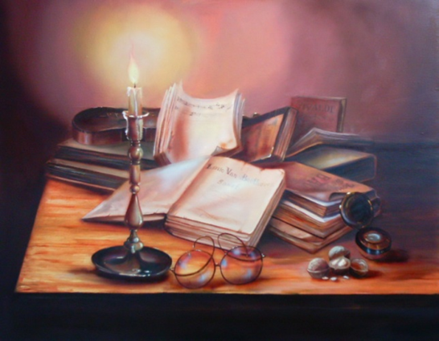
«Поэзия существует не для того, чтобы мы изучали ее или критиковали ее, а для того, чтобы мы ею жили».
К. Чуковский

Slide 30
Список литературы
1.Абрамов А.С. Блока А.А. Жизнь и творчество. М., Просвещение, 1976 г.
2.Блок А.А. Избранное. М., Молодая гвардия, 1988 г.
3.А.Блок «Лирика» изд. «Правда» М.1985
4. Блок А. сборник стихотворений «Стихи о прекрасной даме», Эксмо 2006 год.
5.Минц З. «Блок и русский символизм. Избранные труды в 3 книгах.
6.Михайлов А.А. Изучение творчества А.А.Блока. М.: Молодая гвардия, 1988 г.
7.Павлов П.В. Писатель Блок. М., Молодая гвардия, 1988 г.
8.Поэтика Александра Блока», Искусство-СПБ 1999 год.
9.Просвирина И.Ю. Блок А.А. ЖЗЛ. М.: Молодая гвардия, 1988 г.
10. «Что такое синестезия: мифы и реальность», Галеев Б.М., ("Leonardo Electronic Almanac", v.7, 1999, N 6); http://prometheus.kai.ru/mif_r.htm
11.http://www.arthouse.com.ua/notes/158/psikhologiya-tsveta-sinesteziya

Slide 31
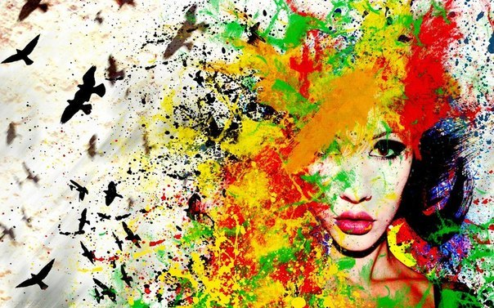
Спасибо за внимание!

